Slide 1
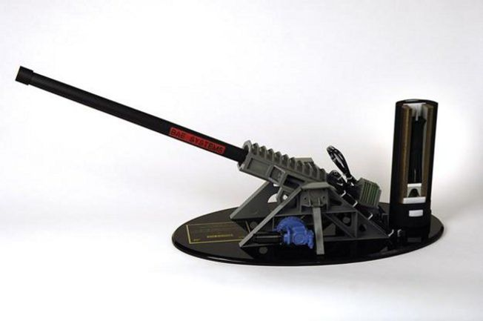
Le Canon Magnétique

Slide 2
Propriétés
350 km de portée !
Lancer un gros obus sans détonation ni fumée, ni éclair .
Très utile pour les attaques surprise.
Tire 18kg entre 4500 et 5600 mile/heure
(1mile <-> 1.6km)
Très faible signature thermique des balles tirées.
Meme objectif que le canon normal avec une plus courte duree.

Slide 3



L’équation
Le Champ Magnétique :
Les Frottements de l’air :
Les Frottements du Canon :

Slide 4
Conclusion

